Slide 1
THUYẾT TRÌNH VỀ BỆNH LÝ HỌC
Giáo viên hướng dẫn: Th.s B.s Nguyễn Phúc Học
Nhóm 9:
Nguyễn Hoàng Minh
Nguyễn Hoàng Phước
Nguyễn Thành Quang
Trần Thị Bích Duyên
Nguyễn Thị Quỳnh Trang
Phạm Trần Nhất
Lê Nguyễn Minh Hưng
BỆNH PARKINSON

Slide 2
BỆNH PARKINSON
1.Đại cương về bệnh parkinson
2.Triệu chứng
3.Điều trị

Slide 3
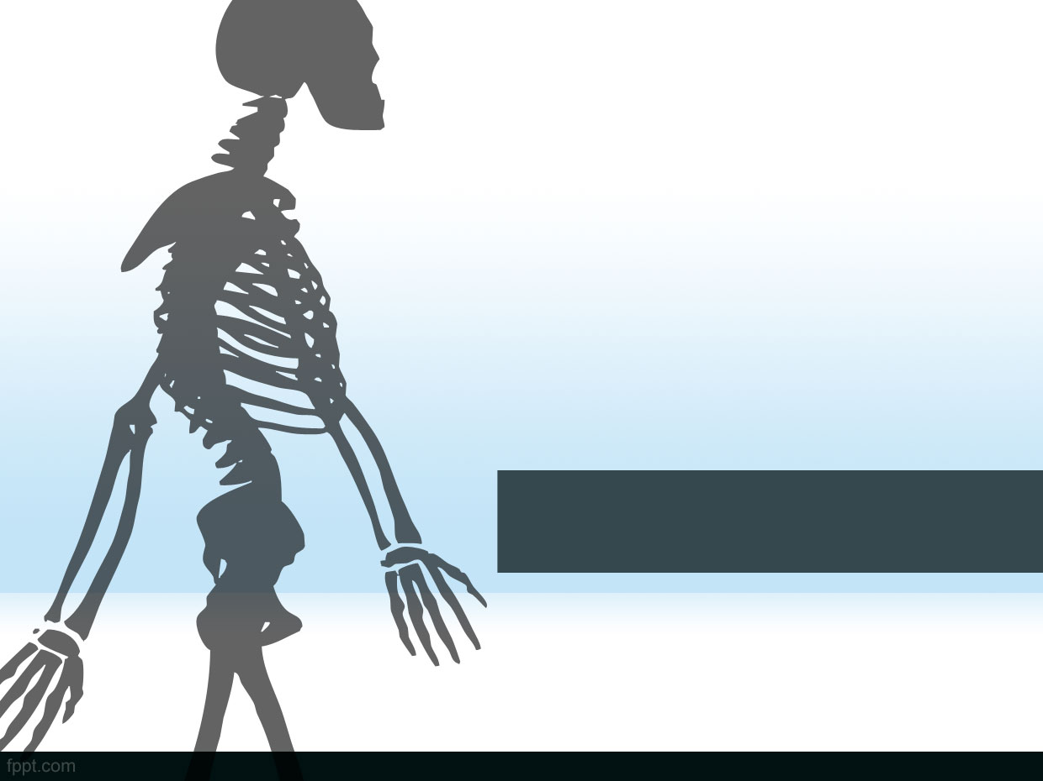
1.Đại cương
Bệnh Parkinson (hay còn gọi là PD) là một rối loạn thoái hoá của hệ thần kinh trung ương gây ảnh hưởng đến tình trạng cử động, thăng bằng và kiểm soát cơ của bệnh nhân.
1.Khái niệm

Slide 4
1.Đại cương
Insulin
LNAA
O2
Fe
p.l
liver
Tyrosine
Brain
DOPA
Folate
BBB
Tyrosinehydroxylse
Dopa-decarbocylase
D1
Dopamine
GABA receptor
D2
Cơ chết gây tổn thương liềm đen-nơi sản xuất dopamin

Slide 5
1.Đại cương
Thường: chưa biết nguyên nhân
Đôi khi: do di truyền( đột biến gen)
parkinson
Hiếm khi: tạp chất độc hại( thuốc trừ sâu, dùng opioid, …

Slide 6
2.Triệu chứng
- Khởi đầu: triệu chứng kín đáo không điển hình
- Thời kì toàn phát: run + vô động + tăng trương lực cơ
+ Rối loạn đi
+ Rối loạn lời nói và viết
+ Rối loạn thực vật
+ Rối loạn cảm giác
+ Rối loạn tâm thần

Slide 7
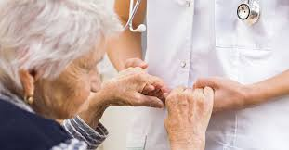
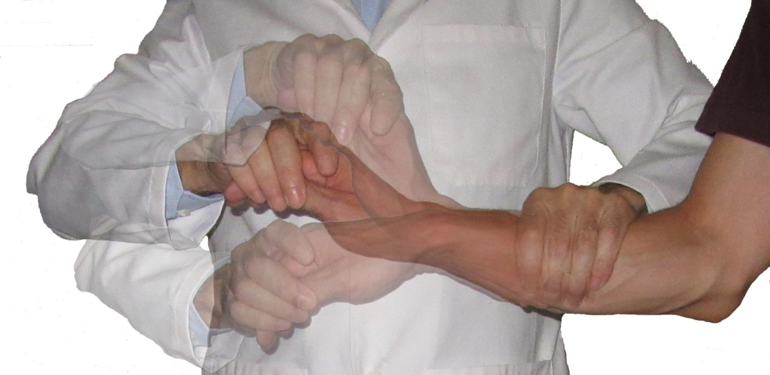

Slide 8
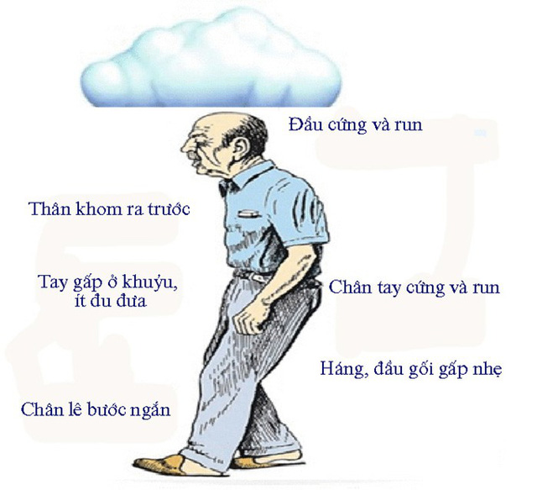
2.Triệu chứng

Slide 9
2.Triệu chứng
- Tiến triển của bệnh parkinson
Parkinson
L-dopa
Parkinson
L-dopa
Các triệu chứng chữa khỏi bằng l-dopa
Triệu chứng không phân biệt được do bệnh hay do l-dopa hay do thuốc kháng cholinegric

Slide 10
2.Triệu chứng
Từ một số triệu chứng đó có thể chuẩn đoán ban đầu của bệnh parkinson
Tuy nhiên cần chuẩn đoán phân biệt một số trường hợp:
+ run : run ở người già,di truyền,ngộ độc…
+ với bệnh gây trương lực: wilson,huntington,não gan,hội chứng giả hành tủy…

Slide 11
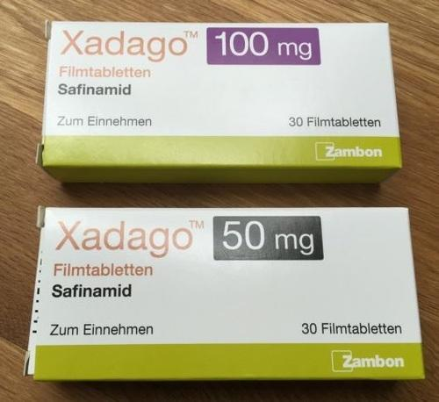
3.Điều trị
-Thay thế sự thiếu hụt domamin
thuốc kết hợp điều trị bệnh rung giật Parkinson khi đang dùng levodopa/carbidopa ở giai đoạn không hiệu quả,Giai đoạn này là giai đoạn thuốc đang dùng không còn tác dụng bởi sự gia tăng triệu chứng rung và đi lại khó khăn.

Slide 12
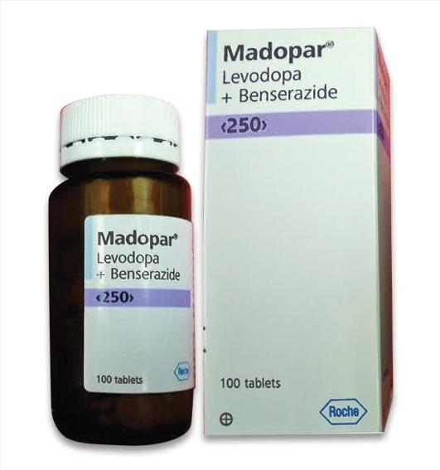
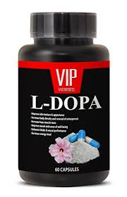
3.Điều trị
-Thay thế sự thiếu hụt domamin
để tránh L-dopa chuyển thành dopamine ở ngoại vi nên thường phối hợp với benséraside hoặc carbidopa

Slide 13
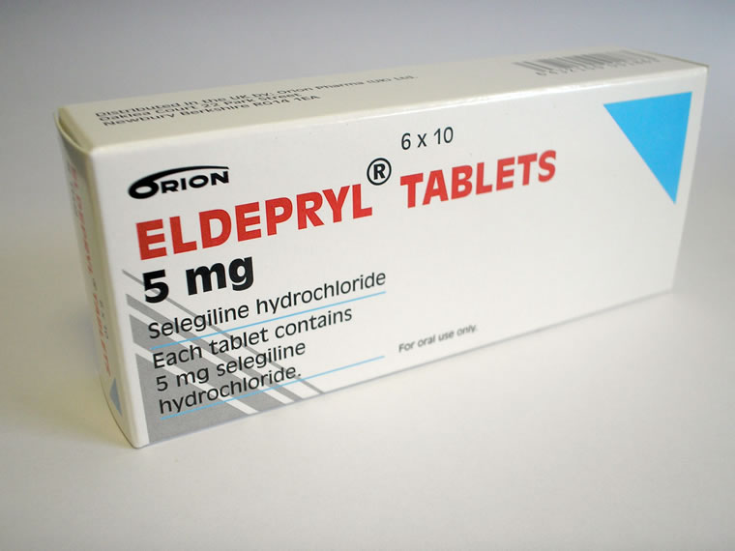
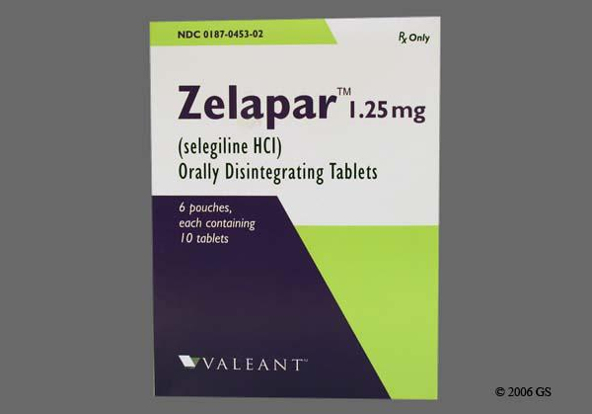
3.Điều trị
- Thuốc ức chế MAO-B
thuốc này bao gồm selegilin và rasagilin,chúng ngăn chặn sự phân hủy của dopamin
Tác dụng phụ: nôn hoặc mất ngủ

Slide 14
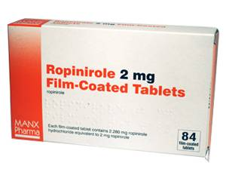
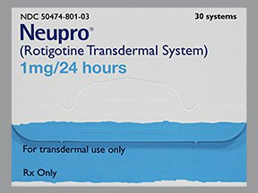
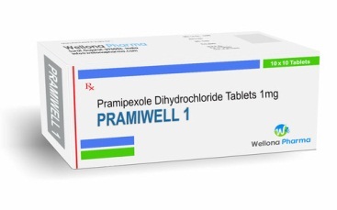
3.Điều trị
- Chất đồng vận dopamin
Bắt chước hiệu ứng dopamin

Slide 15
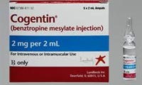
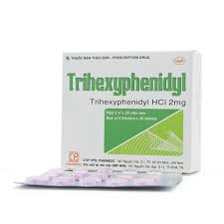
3.Điều trị
- Thuốc kháng cholinegric
kiểm soát các cơn rung liên quan đến bệnh Parkinson
Lưu ý về tác dụng phụ của thuốc kháng cholin: khô miệng, táo bón, bí tiểu, …

Slide 16
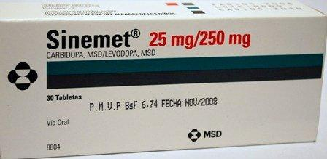
3.Điều trị
- Tác động lên trương lực
tác dụng tốt lên bất động và tăng trương lực, rất yếu lên triệu chứng run
Lưu ý: kiêng ăn đạm,vitamin b6, thuốc hạ HA,thuốc an thần kinh

Slide 17
3.Điều trị
Phẩu thuật
Vận động liệu pháp
Điều trị ngoại khoa
Điều trị trầm cảm

Slide 18
Thanks you

